Slide 1
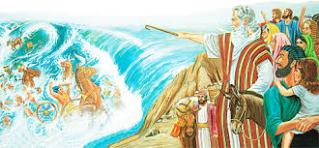
TESOROS DEL MAR ROJO

Slide 2

Miremos lo que opina la ciencia con relación a algunos milagros hechos por Dios en favor de su pueblo.
Los milagros enumerados en la Biblia, suelen tener explicación científica, por ejemplo, la caída de las murallas de Jericó se explica por la coincidencia de las vibraciones del sonido de las trompetas, con la vibración interna propia del material de las murallas. El terror Causado rompía vasos de cristal con su voz.
Aquí se indica que el mar se 'levantó' por el fuente viento, lo que permitió el paso de los judíos a través de él.
Sin embargo, otra explicación científica consiste en que las moléculas que componen toda clase de materia, tienen una llamada 'velocidad de escape' a la fuerza de gravedad de la tierra, y si la materia no escapa es porque las velocidades van en todas direcciones. En el caso del mar Rojo, la explicación científica es que en un momento dado, las velocidades de escape de las moléculas del agua (mar) coincidieron en una sola dirección : hacia arriba, por lo que el mar se levantó.

Slide 3
Después de descubrir El Arca de Noé, Ron Wyatt (un arqueólogo aficionado) también se interesó en otros descubrimientos bíblicos; y encontró que todo lo descrito en la Biblia, no es más que una verdad ciega para muchos, pero para el que ha confiado en Dios, es una verdad única y real.

Slide 4
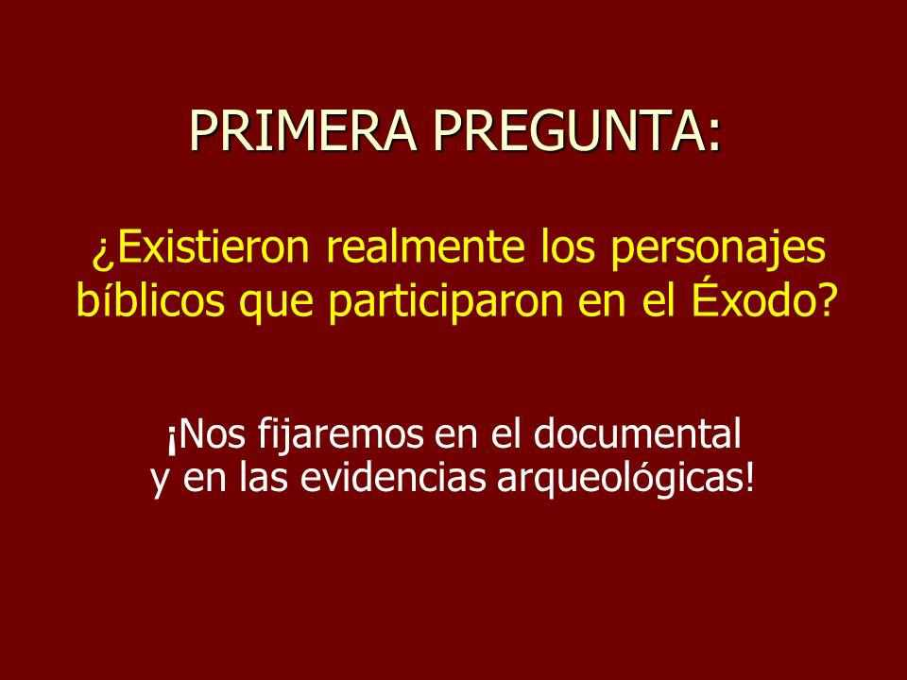
Jesús dijo: Os digo que si estos callaren las piedras clamarán". Lucas 19:40.
Lo que usted verá aquí no es otra cosa sino el cumplimiento de las Palabras de Jesús. Dios se ha encargado de conservar evidencias de la veracidad de los acontecimientos del A. Testamento con el fin de fortalecer nuestra fe.

Slide 5
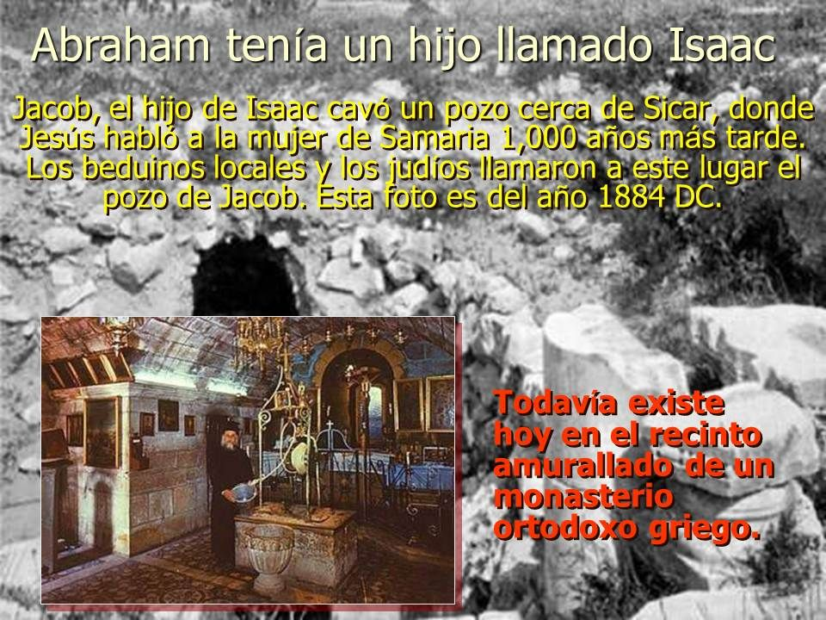
Dice el Diccionario Bíblico que Jacob lo hizo en la propiedad comprada en Gén.33:19. Diámetro 2.25 mts. Es profundo su base esta enclavada en la roca.

Slide 6
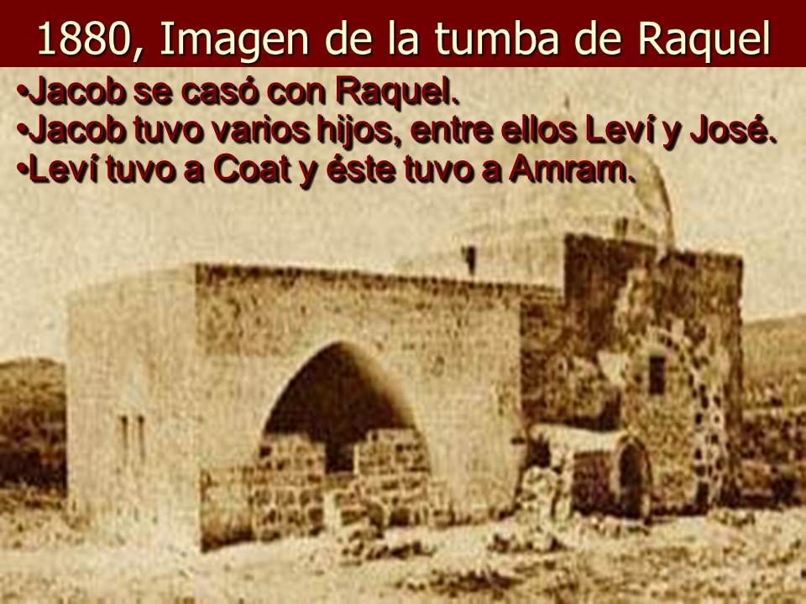
Muerte de Raquel, lea Gén.35:16-20.

Slide 7
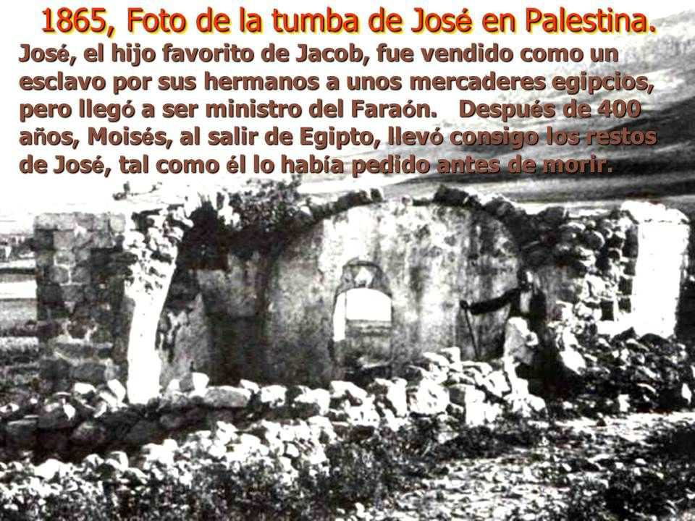

Slide 8
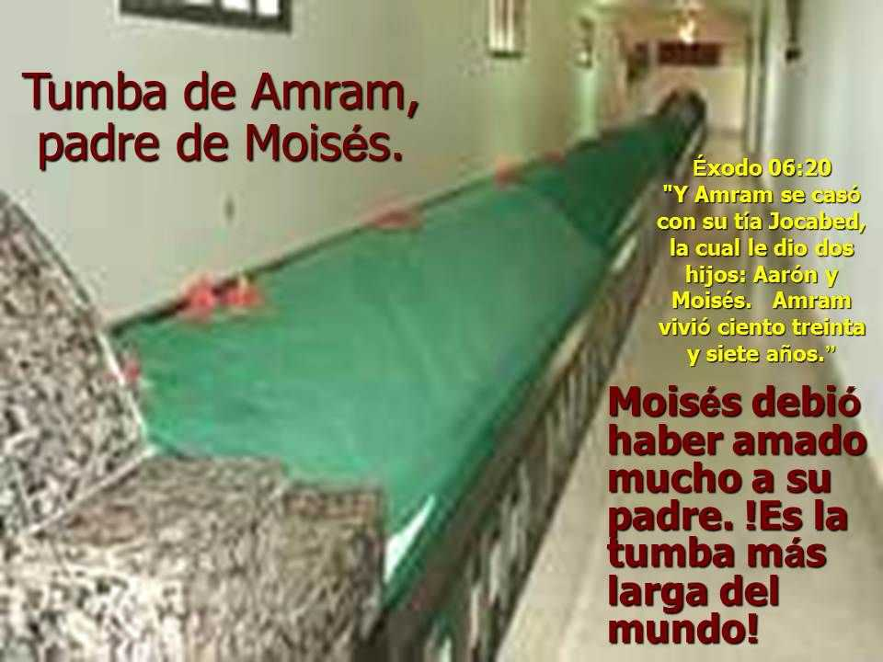

Slide 9
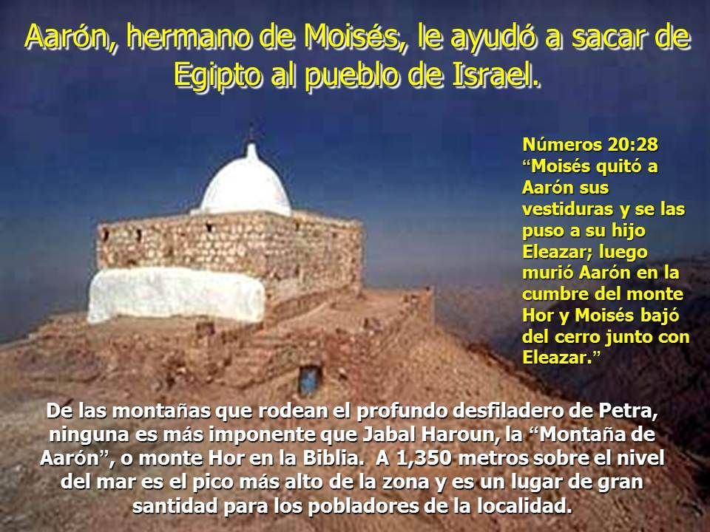

Slide 10
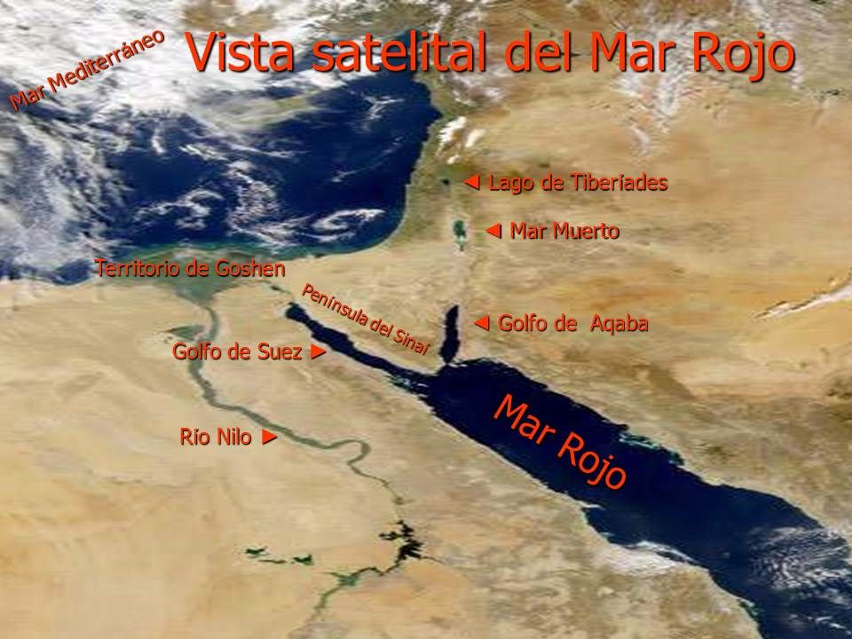

Slide 11
Después de salir de Egipto, los israelitas tuvieron que seguir el camino trazado por Dios, para lograr salir de la esclavitud egipcia.
La Biblia ubica dos ciudades que serán parte importante, para localizar el mapa de partida del pueblo israelita y su trayectoria hacia el Mar Rojo.

Slide 12
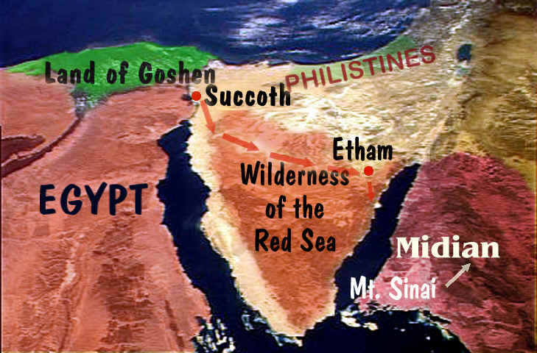
El Éxodo comenzó en Gocen
Éxodo 13: 20-22. Y partieron de Sucot y acamparon en Etam, a la entrada del desierto. 21Y Jehová iba delante de ellos de día en una columna de nube para guiarlos por el camino, y de noche en una columna de fuego para alumbrarles, a fin de que anduviesen de día y de noche. 22Nunca se apartó de delante del pueblo la columna de nube de día, ni de noche la columna de fuego.
Geográficamente podemos localizar estos dos lugares en esta imagen, donde podemos ver un concepto claro de la descripción bíblica.

Slide 13
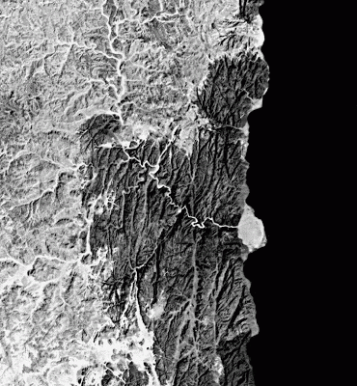
Cuando los israelitas se dirigían hacia el Mar Rojo, tuvieron que pasar por unas montañas que solamente tenían un pasadizo hacia el Mar Rojo, ya que Dios les dirigió que siguieran ese camino.
Si el pueblo de Israel hubiese tomado un camino errado ellos no hubieran podido llegar hasta la playa y cruzar, porque solo hay una forma de llegar hasta el Mar Rojo y lo puedes ver por medio de esta foto que fue tomada desde satélite.

Slide 14
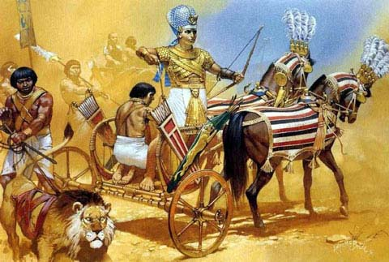
El ejercito egipcio conocía muy bien todos esos lugares por donde partió el pueblo israelita; y pensaron que podían acorralarlos, porque ellos sabían que no podrían cruzar el Mar Rojo, y en los alrededores del camino que ellos tomaron, no había forma de escapar por las montañas.
Los carros del faraón tuvieron que pasar por este camino; conocido también como “Wadi Watir” (La ruta del Éxodo), ya que es el único camino para llegar hasta la playa en donde habían de cruzar los israelitas.

Slide 15
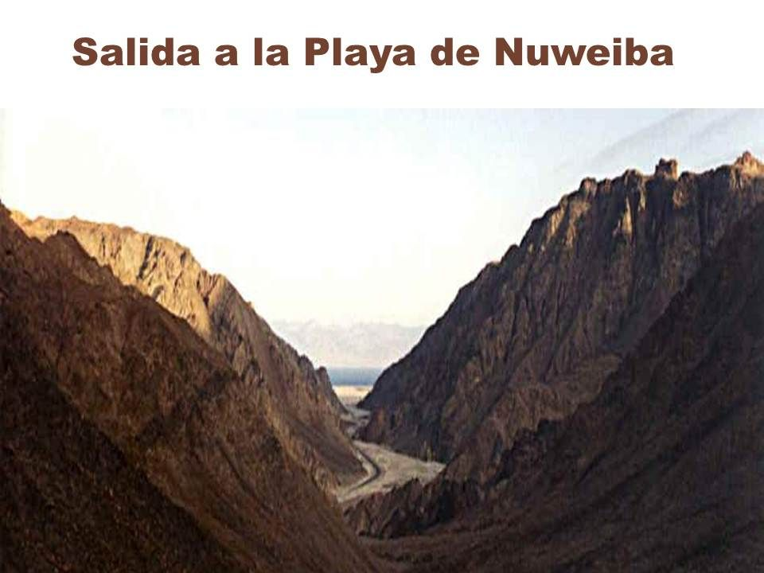
Por este sitio, con desfiladeros a ambos lados Dios condujo a los Israelitas. (lea Éxo.14:3).

Slide 16
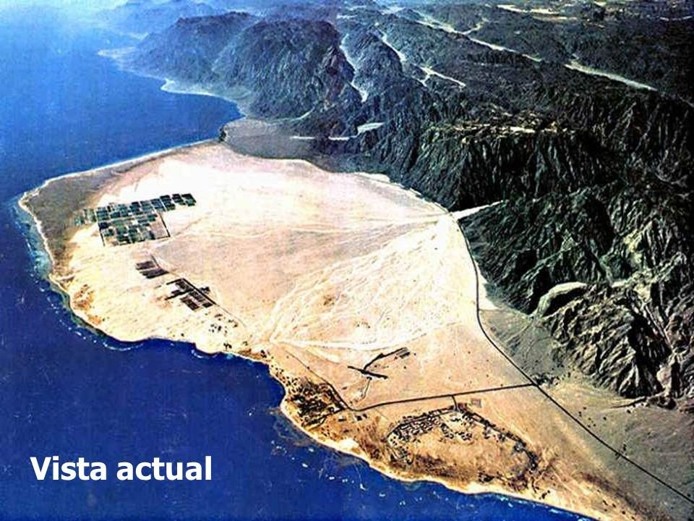
Esta es la playa y la ubicación exacta del cruce del mar rojo.

Slide 17
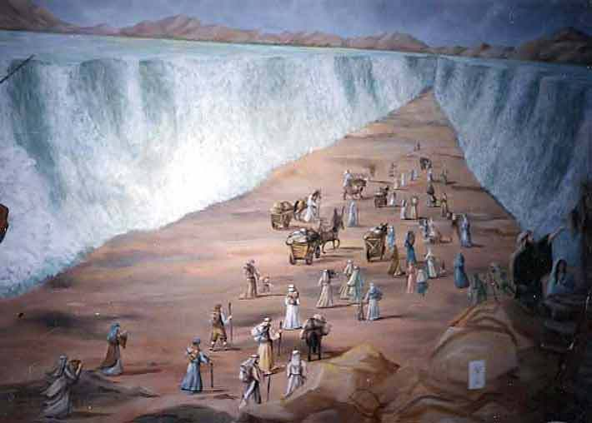
Cuando el pueblo de Israel se vio acorralado y sin forma alguna de cruzar el Mar Rojo, comenzaron a renegar y a decir que estaban mejor en Egipto (lea Éxo.14:9-12), y entonces vino el poder de Dios y se manifestó en el pueblo para que pudieran cruzar el mar.
(lea el verso 13-16).
Este prodigio se realizó aproximadamente 1.446 años a.C.

Slide 18
Veamos lo que hizo Dios por su pueblo mientras que ellos estaban inconformes:
Mientras que ellos, más de 3.millones de personas, estaban llenos de descontento, acampando en esa playa a orillas del mar, descansando por el viaje de varios días de día y de noche, Dios había trabajaba y lo estaba haciendo en su favor en dos frentes:
1). Dios había intervenido para librarlos de la esclavitud deteniendo al ejercito egipcio para que no los alcanzaran en el camino (lea Éxo.14:19-20).
2), Toda aquella noche, a través del viento dividió el mar en dos abriéndoles el camino para que pasaran al otro extremo (lea Éxo.14: 21,22).
Y más todavía. Observa que el viento no afecto a los israelitas aunque estaban en la playa del mar, como lo había hecho anteriormente. Veamos:

Slide 19

De las diez plagas egipcias, cinco no afectaron a los hebreos:
1). La cuarta plaga, las moscas, no afecto a los hebreos (lea Éxo.8:22,23).
2). La quinta plaga, muerte del ganado, no afectó el ganado de los hebreos (lea Éxo.9:4).
3). La séptima plaga, el granizo, no afectó a los hebreos (lea Éxo.9:26).
4). La novena plaga, oscuridad, no afectó la tierra de Gocen (lea Éxo.10:23).
5). La décima plaga, la muerte de los primoréenos, tampoco afectó a los hebreos porque estos obedecieron la orden de Dios marcando sus puertas con la sangre del cordero (lea Éxo.11:4-7).

Slide 20
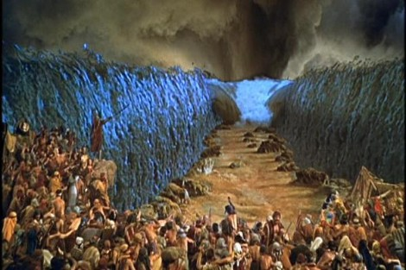
¿De qué manera continuó obrando Dios en favor de su pueblo?
Lea Éxo.14:23-31. El texto dice que los egipcios persiguieron al pueblo de Israel, cuando entró al mar el último soldado, salió también del mar el último hebreo a la otra orilla cuando amanecía.
Entonces Dios obró pero esta ves a la inversa, el mar comenzó a unirse desde esta orilla, cuando el ejercito pensó regresar, se encontraron encerrados 100 mts bajo el nivel del mar, en medio de las aguas, que al unirse las dos murallas quedaron aplastados con todos sus carros de tal manera que «no quedo ni uno de ellos».

Slide 21

Quizás lo más asombroso de todo encontrado por Ron Wyatt, es la presencia de un puente natural bajo el agua. A lo largo del Golfo de Aqaba, la profundidad máxima del mar es de 1.829 metros.
Y la costa Egipcia va descendiendo a esa profundidad en una cuesta de cerca de 45 grados. Si los Israelitas hubieran intentado cruzar en cualquier otro lugar a lo largo del Golfo de Aqaba habrían tenido que enfrentarse con una pendiente muy inclinada. Con todos sus animales y carros, la tarea habría sido prácticamente imposible.

Slide 22
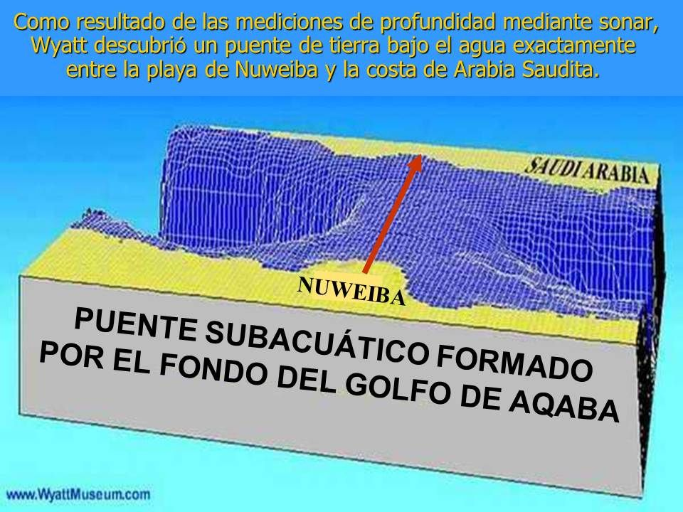
Solamente aquí, en las orillas de Nuweiba, hay un " camino " descendente en una cuesta gradual de 6 grados, a una profundidad de solamente 100 metros.
La Biblia la describe como "el que abre camino en el mar y senda en las aguas impetuosas" (Isaías 43:16, 17).
La distancia de Nuweiba a la costa de Arabia Saudita es de cerca de 15.5 km. Y la anchura del puente natural bajo el agua se estima que es de 900 metros.
15 kits y medio
900 metros

Slide 23
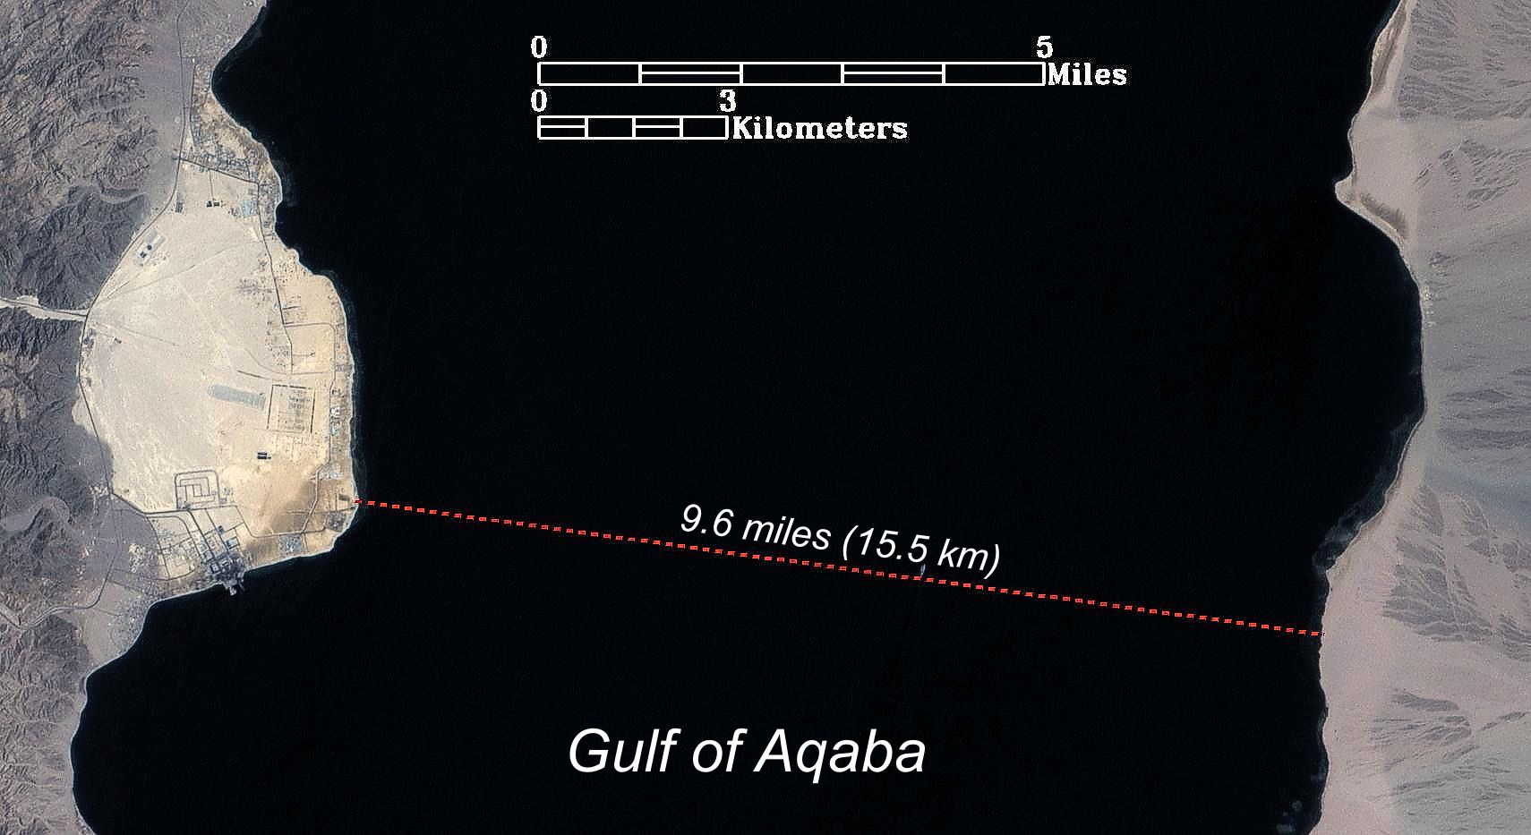

Slide 24
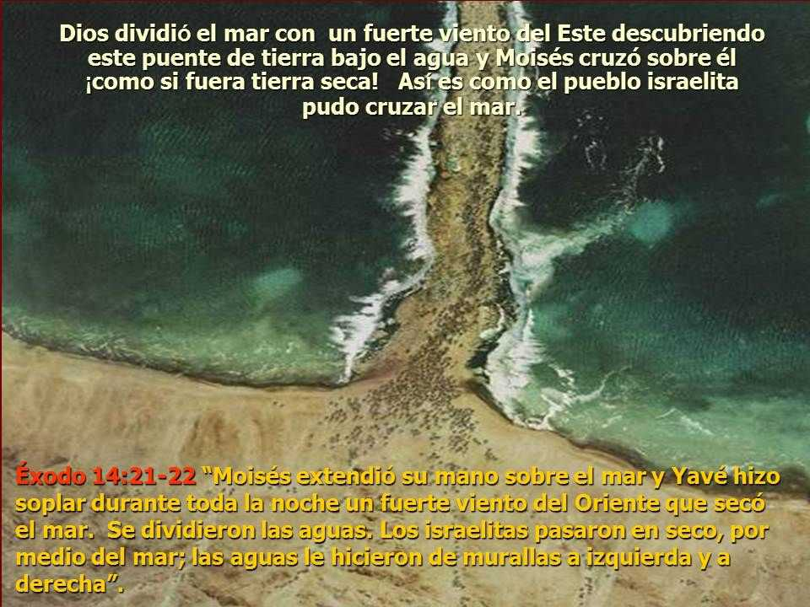
Alabado sea Dios por su grandeza en favor de sus hijos.

Slide 25
Intrigado por este hallazgo, ¿qué más encontró Ron Wyatt?
Ron Wyatt quería cerciorarse de que la Biblia jamás fue una mentira; y entonces para complementar y asegurar la verdad de la Biblia y la investigación, decidió bucear en 1.978 dentro del área que supone cruzo el pueblo de Israel por este puente.
¡Baya que Sorpresa! Ron Wyatt encontró evidencia contundente en las profundidades del mar, y descubre ruedas de caballos del ejército egipcio, huesos de humanos y caballos, cascos que utilizaban los caballos en las pesuñas. Afortunadamente varios corales se habían adherido a las evidencias, y esto ayudo a que se mantuvieran en mejor estado desde el 1.445 a.C. hasta su descubrimiento en 1.978, o sea durante 3.424 años.
Varias de las ruedas que fueron encontradas en el mar, fueron analizadas cuidadosamente y se encontró que pertenecieron a la dinastía egipcia del tiempo de Moisés. ¡Increíble!

Slide 26
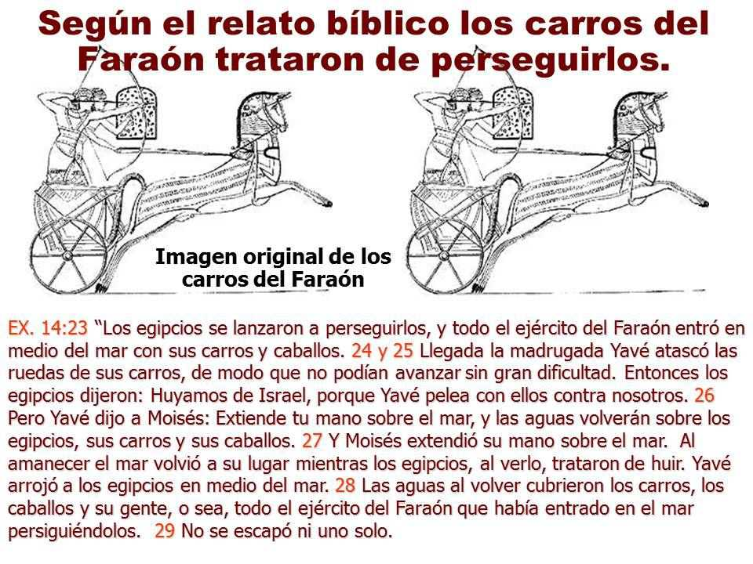

Slide 27
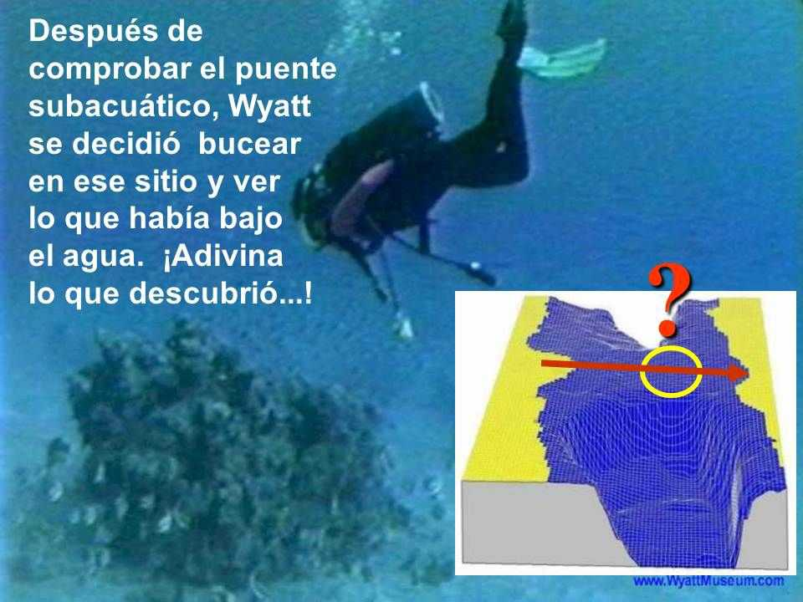

Slide 28
Buceando sobre el fondo del mar, en 1978, Ron Wyatt y sus dos hijos encontraron y fotografiaron numerosas piezas de carruajes incrustados por el coral. Desde entonces varias incursiones de buceo han revelado más y más evidencia.
Uno de sus hallazgos incluyó una rueda de carruaje de ocho rayos, la cual llevo Ron al director de antigüedades Egipcias, el Dr. Nassif Mohammed Hassan. Después de examinarlo inmediatamente dijo que perteneció a la décimo octava dinastía, fechando el éxodo en el año 1446 A.C. Cuando se le pregunto cómo lo sabía el Dr. Hassan explicó que la rueda de ocho rayos fue utilizada únicamente durante este período, la época de Ramsés II y Tutmosis (Moisés).
Cajas de carruajes, esqueletos humanos, esqueletos de caballos, ruedas con cuatro, seis y ocho rayos, todo permanecen como un testimonio silencioso al milagro de la división de El Mar Rojo. Todo esto daba testimonio a las palabras de Cristo: «las piedras hablarán».

Slide 29
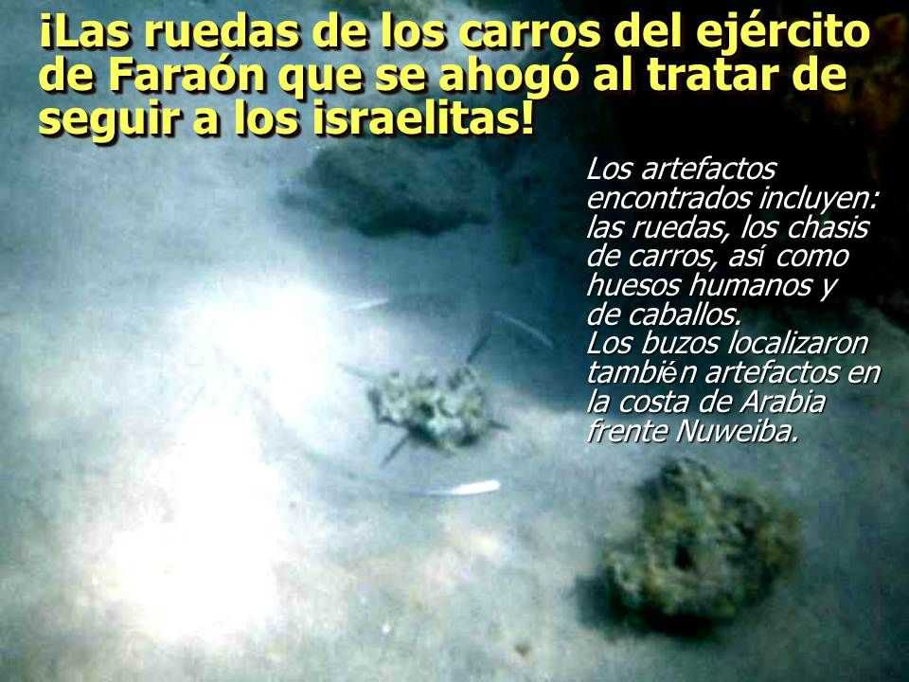

Slide 30
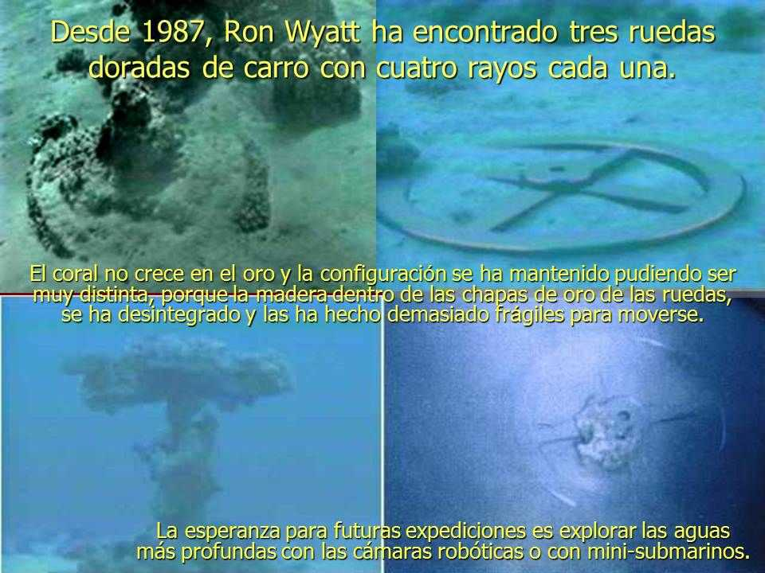

Slide 31
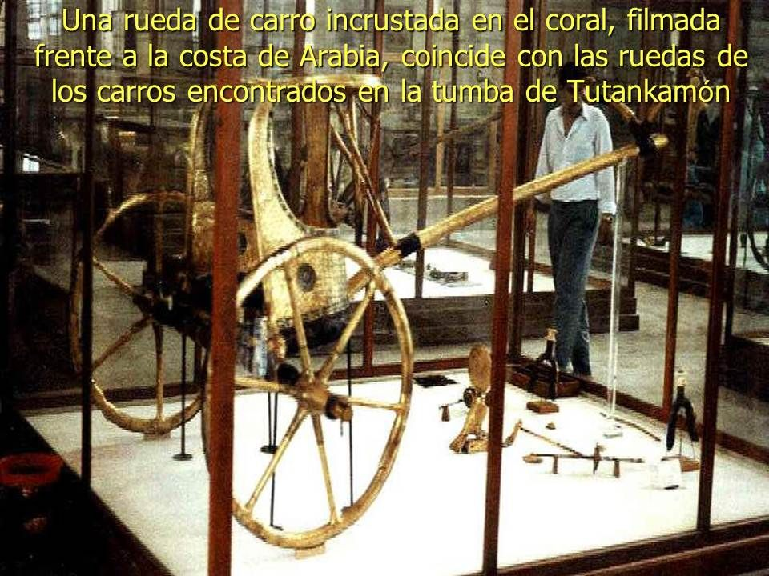
Por tanto, estos elementos pertenecieron al carro utilizado por el imperator egipcio.

Slide 32
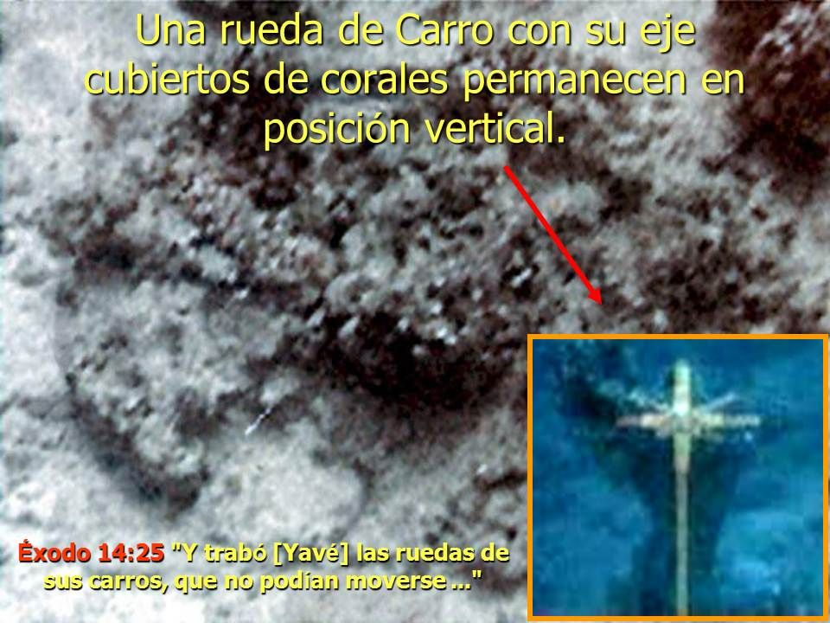

Slide 33
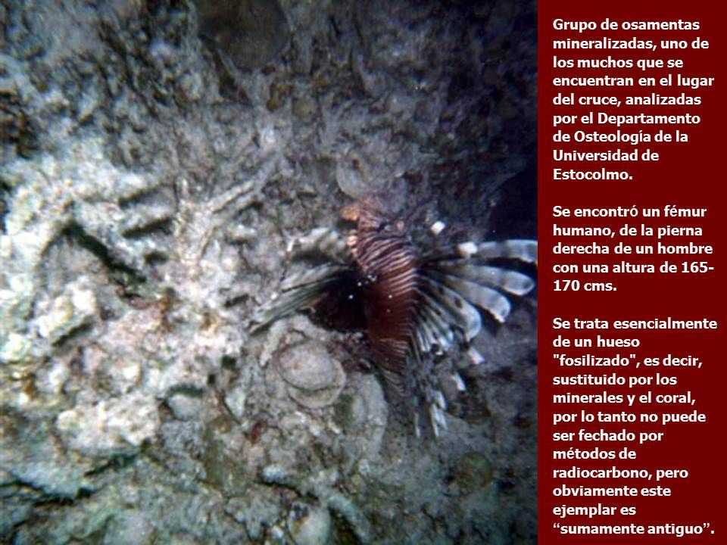

Slide 34
Aarón Sen ha buceado en numerosas ocasiones en este sitio, y puede atestiguar de la veracidad del descubrimiento. En Marzo de 1998, fotografió los restos de una rueda de carruaje de cuatro rayos, y ha sacado huesos humanos de los cuales hay "docenas" dispersadas en el lecho de Mar.
Un hueso fue llevado al departamento de Osteología en la Universidad de Estocolmo, para ser analizado, demostrándose que se trata de un fémur derecho humano, del sexo masculino. Aunque no ha podido ser datado, evidentemente procede de épocas antiguas. La altura del hombre se estimada que era de entre 165 y 170cm, y los huesos habían sido substituidos por minerales. Pequeñas cantidades de coral crecieron sobre él reemplazando al mineral.
Aarón ha visto la pendiente al sur del puente natural bajo el agua. También ha visto un camino que los Israelitas habrían limpiado para cruzar el Mar Rojo, conduciendo desde la orilla, descendiendo dentro del mar. Los Israelitas habrían tenido que apartar las piedras y rocas a los lados para permitir el acceso para sus carros

Slide 35
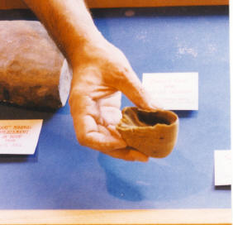
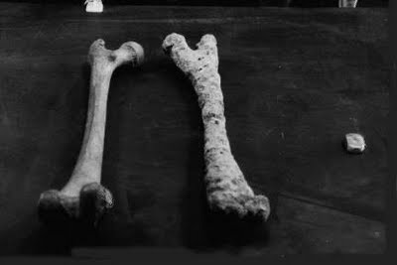

Slide 36
¿Tu crees en la Palabra de Dios?
Las preguntas que tienes que hacerte si aun no crees en esto son:
1). ¿Porque había de encontrarse ruedas de carros egipcios en las profundidades del Mar Rojo?
2). ¿Es posible que a varios egipcios se les ocurriera meterse a nadar con carruajes en el mar?
Lo encontrado allí nos dice que evidentemente Dios abrió el mar como lo dice en su Palabra y las evidencias son claras.
Por ultimo, en cada lado del mar, se encuentran ubicadas dos columnas, en las que se ha llegado a creer por las inscripciones; que fueron puestas allí por el rey Salomón. Las columnas tienen las siguientes escrituras:
Mizraim (Egipto); Salomón; Edom; la muerte del faraón, Moisés y Yahvé.
El rey Salomón había ofrecido estas columnas en honor de Yahvé y se las dedicó por el milagro de la travesía del mar.

Slide 37
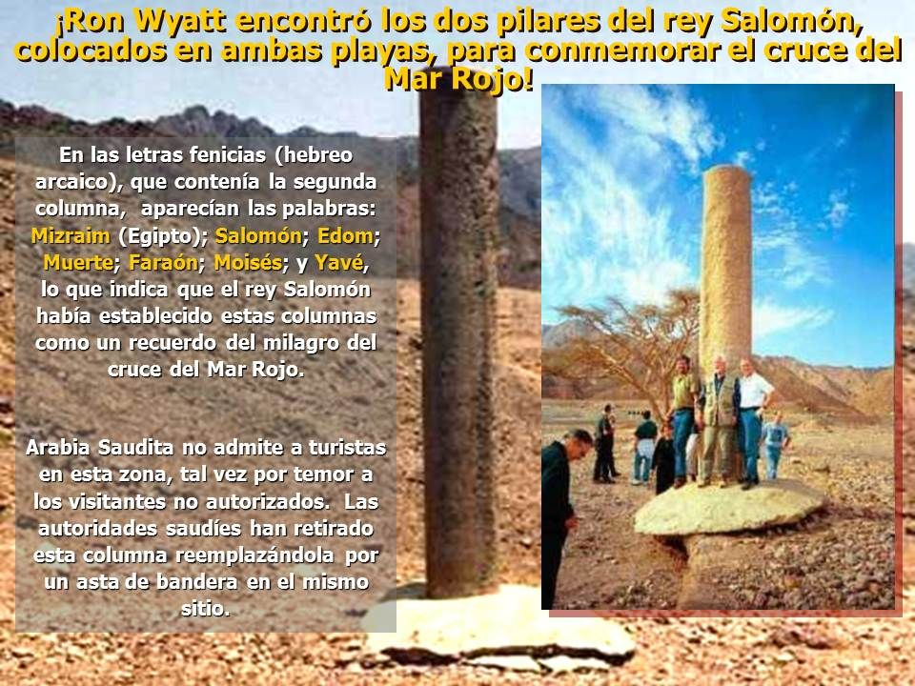

Slide 38
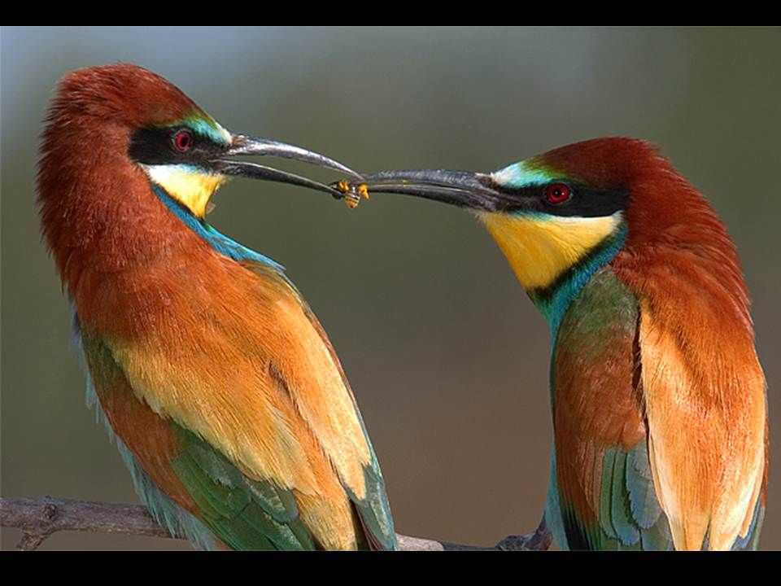

Slide 39
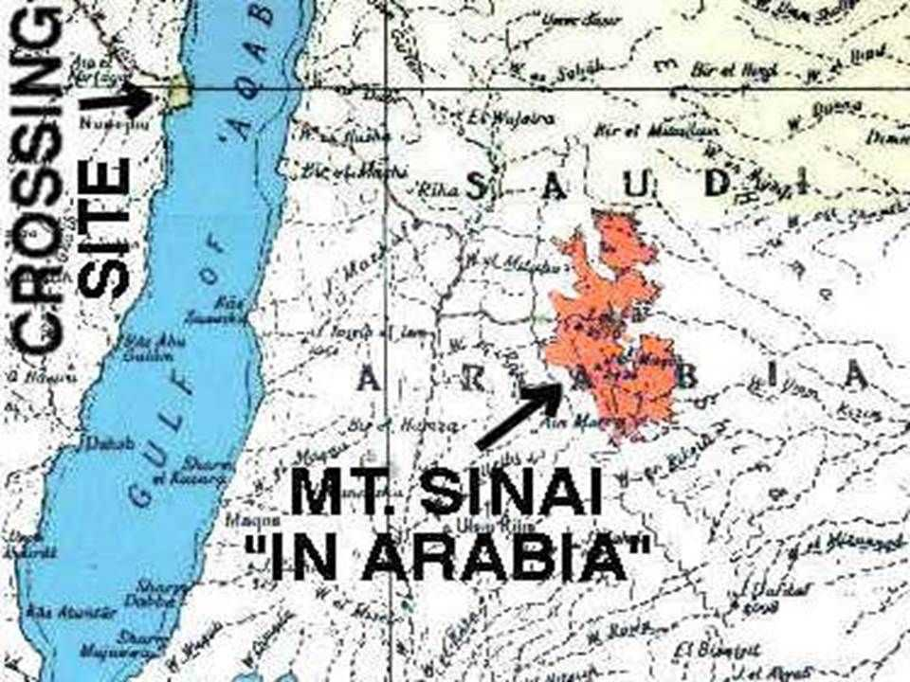

Slide 40
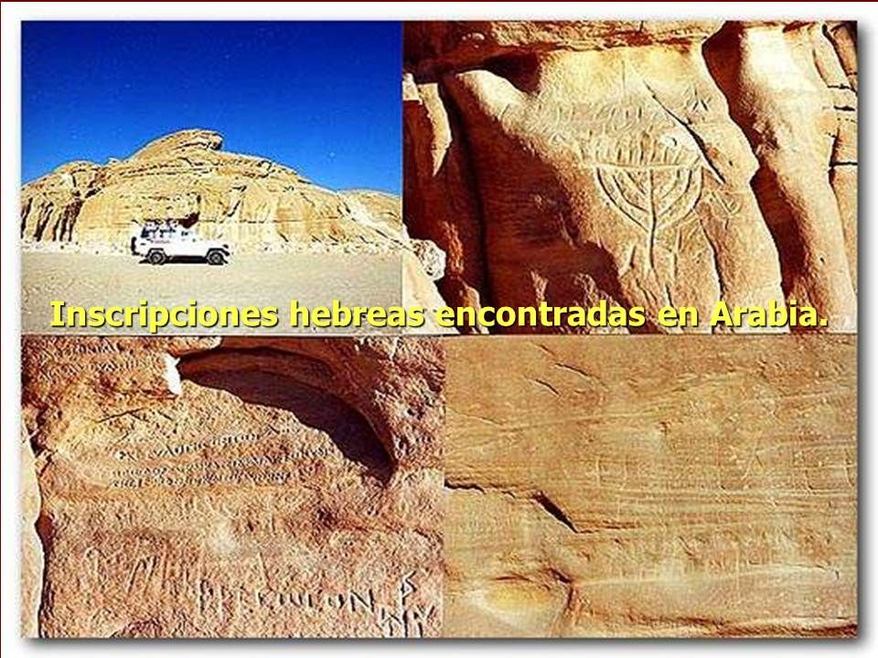

Slide 41
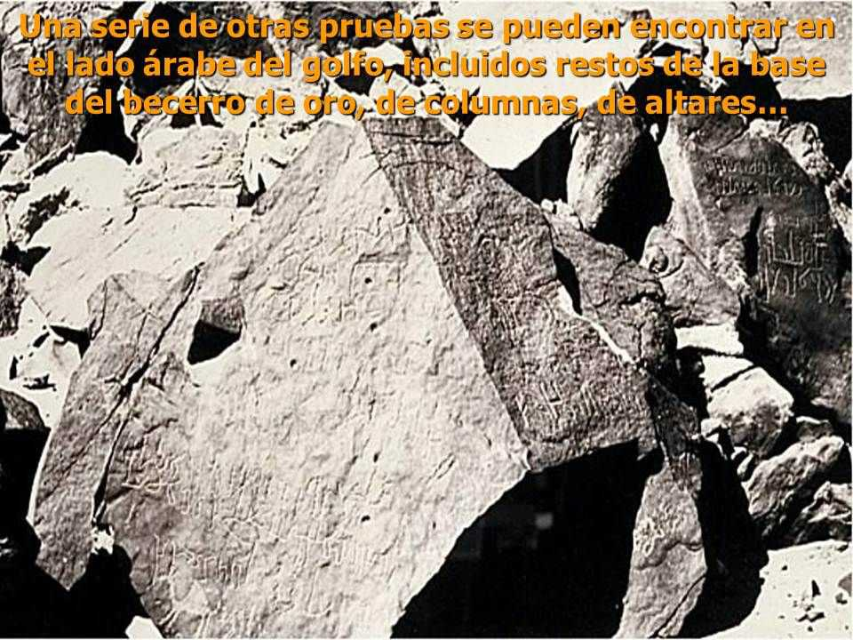

Slide 42
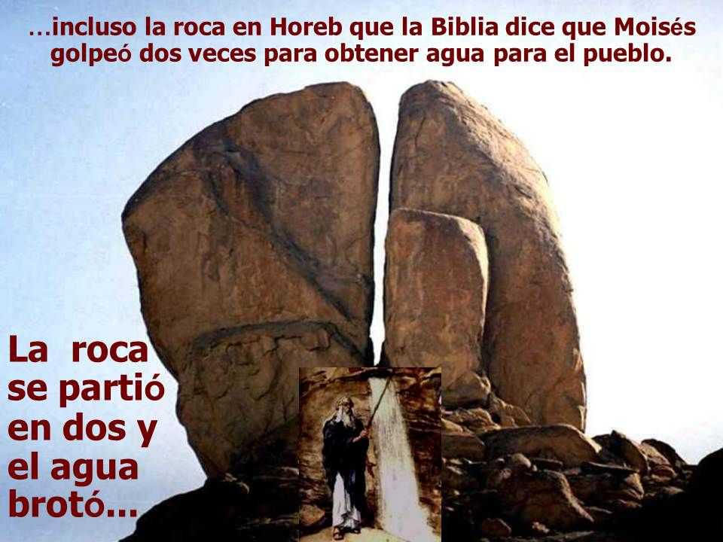
Allí permanece como un monumento de la veracidad de la Palabra de Dios.
Alabado sea Dios.

Slide 43
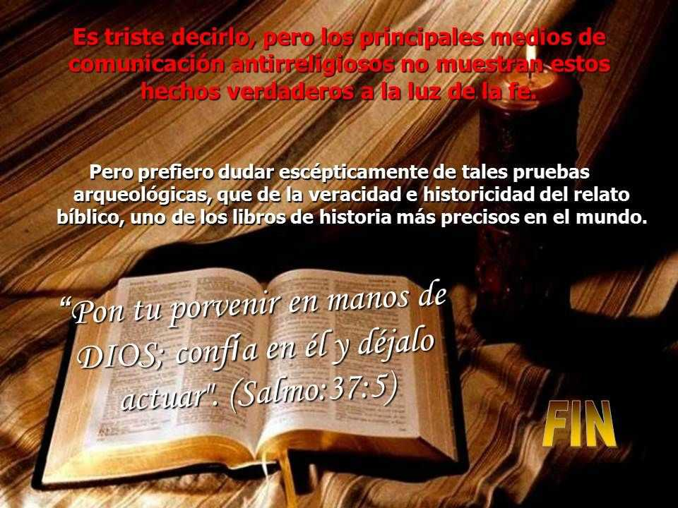

Slide 44

conclusión
La Biblia es un libro hermoso, que muestra claramente como nuestro Dios de siglos pasados, jamás ha cambiado Como lo dice (Heb.13:8 y Sant.1:17); y ahora lo que este por acontecer, será por que sus juicios y sus obras son justas.
Si aun tienes dudas y crees que todo esto es ciencia ficción, no te preocupes que ahora gracias a la tecnología podrás ir al lugar de los hechos, casi personalmente, bueno no tan personal pero si de una forma virtual.
Como se darán cuenta a los alrededores de éste acontecimiento bíblico, ahora hay quienes montaron hoteles y centros turísticos como evidencia del gran milagro que Dios hizo con su pueblo Israel, ya que muchas personas ahora visitan ese lugar por el suceso bíblico.
Mi deseo y oración es que ojala, estas evidencia fortalezcan tu fe, te consagres más al servicio del Señor, y compartas estos mensajes, ya que Cristo está por regresar por segunda ves. Amen

